Slide 1



TIẾT 4 CHỦ ĐỀ 6
Lương Thị Trà Giang

Slide 2


ÂM NHẠC
KHỞI ĐỘNG

Slide 3






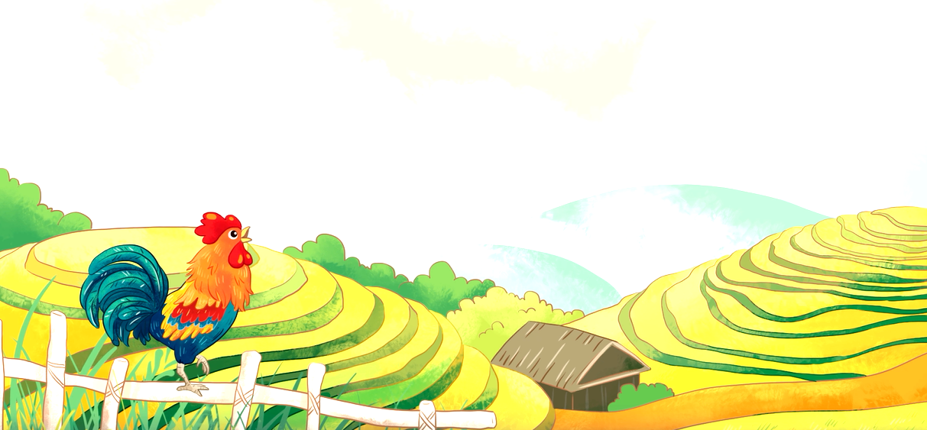




Lắng nghe và điền từ còn thiếu vào câu hát sau?
Và cho biết tên bài hát là gì?

Slide 4

Ôn tập bài hát
GÀ GÁY
Dân ca Cống
Lời mới: Huy Trân

Slide 5
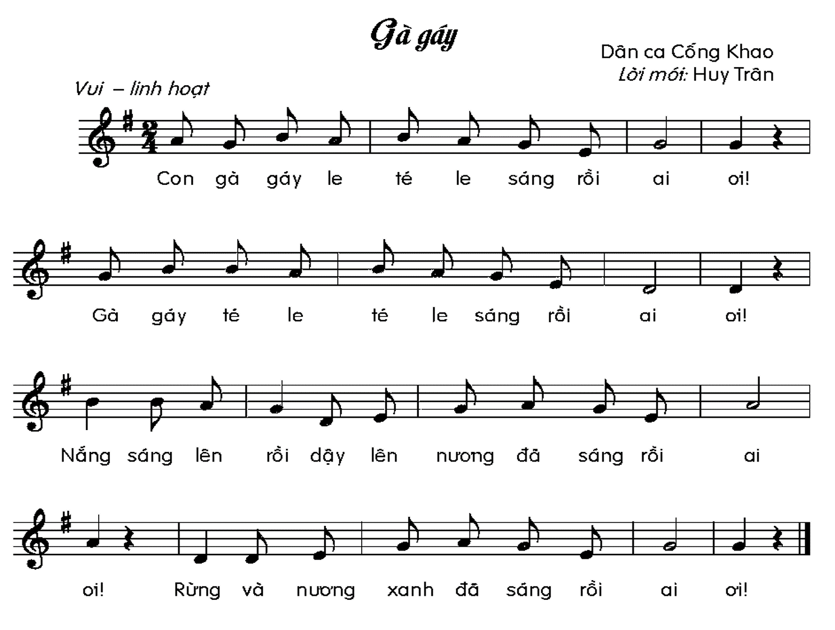

Slide 6



Slide 7
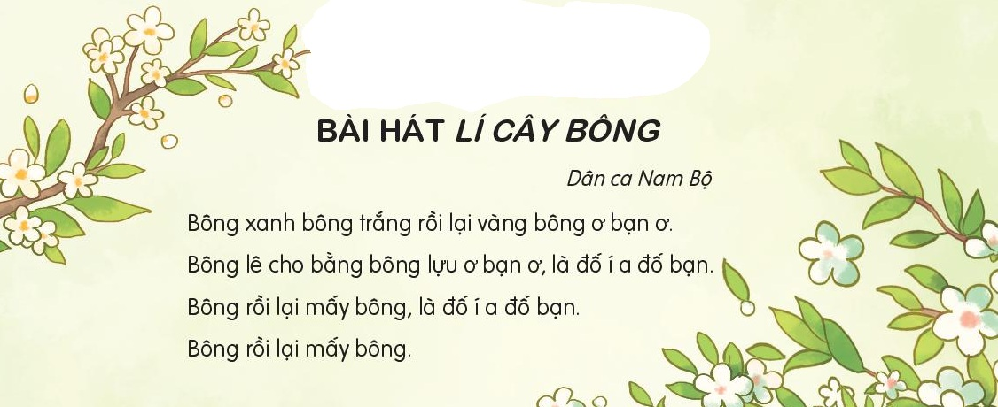
Nghe nhạc kết hợp vận động

